Slide 1

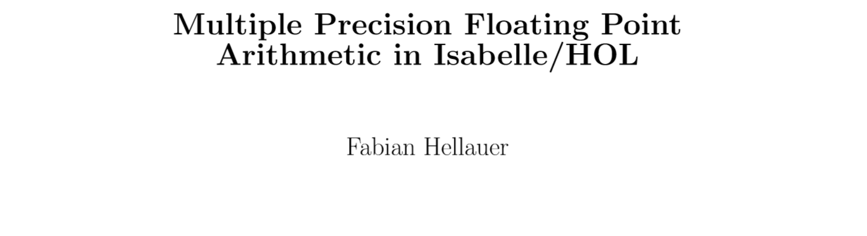
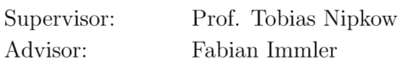

Slide 2
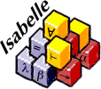
Motivation
Numerik für:
Dynamische Systeme
Geometrie
Verifikation!
Notes:
schnelle Ausführbarkeit sicherstellen

Slide 3
Grundlagen
Umgang mit Rundungsfehlern
Numerisch Analysieren/Entscheiden
Vermeiden
„Floating Point Expansions “
?
Geschw.
a
c
b
Präzision
Notes:
Ziel: Arithmetik über einer Teilmenge der berechenbaren Zahlen
Viele Formate erlauben nur endlich viele Werte
3 wird später erklärt, grob läuft das so
(Tafel)
5,234 = 5,2 + 3,4 * 10^-2

Slide 4
Aufgabenstellung
Bereitstellung einer neuen Arithmetik
„Multiple Precision Float Arithmetic“
Benutzung des Ansatzes „Floating Point Expansion“
nach Shewchuk, Joldes und Priest
Aufbau auf IEEE_Floating_Point aus dem AFP
Code-Generierung anpassen und prüfen
Notes:
3.: Das ist eine schon vorhandene Formalisierung

Slide 5
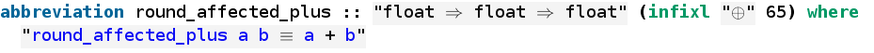
Notation
In IEEE_Floating_Point:
Verwendung von +, -,… als Symbol
Neue Notation:
Verwendung von ⊕, ⊖,… für IEEE-Operationen
Notes:
Als Unterscheidung von rundungsbehafteten Operationen gegenüber dem Datentyp „Real“

Slide 6
„Floating Point Expansion“
Schritt 1: Rundungsfreie Version von ⊕ und ⊖
⟶ Berechnung des Rundungsfehlers
Schritt 2: Verwaltung einer Liste akkumulierter Fehler
Schritt 3: Weiterrechnen unter Berücksichtigung dieser Fehler
⟶ Neue Operationen sind dann auch rundungsfrei möglich
Notes:
Unter Verwendung der IEEE Operationen. Unter neues Datenformat soll ja eine Erweiterung werden („expansion“), es wird eine Art Übermenge. Es liegt also nahe, das erstmal für die Floats selbst zu machen. (1) ➔ einzige Möglichkeit (es ist möglich): Speicherung (2)
Der neue Datentyp ist dann also eine unausgewertete Summe von IEEE-floats. Mit diesem Ansatz kann dann sehr viel weniger Zahlen darstellen als „Real“, nichtmal alle rationalen Zahlen, wie z.B. ein Drittel, auch nicht die Zahlen, die einen kleineren Betrag haben als der minimale Float

Slide 7
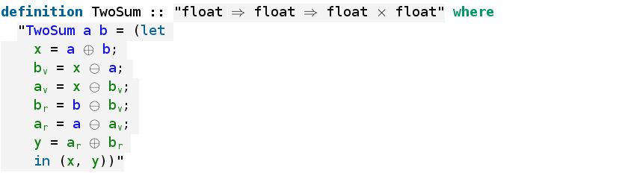
Schritt 1a: Berechnung des Fehlers (Addition)
schon bekannt (Ole Møller 1965)
⟶ Berechnung von y, sodass a + b = x + y und x = a ⊕ b
Notes:
0.: Subtraktion genauso
1.: und vielen anderen (benutzt noch früher)
2.: Habe es gleich in Isabelle/HOL übersetzt → Schön bunt!
Klein geschriebenes float ist bei uns also immer ein IEEE float
Beweis der Korrektheit läuft über viele Fallunterscheidungen, Analyse der Exponentengrößen, sodass manche Zw.-Operationen sicher exakt sind
3.: das erste + ist exakt, das im Kreis nicht
Informell geschrieben, Typinformationen fehlen
(Tafel) 5,2 ⊕ 6,1 = 11 |
5,2 + 6,1 = 11,3 = 11 | + 0,3, nicht 10 + 1,3 wg. 11 oben
Wie gesagt: Dieser Teil war schon bekannt

Slide 8
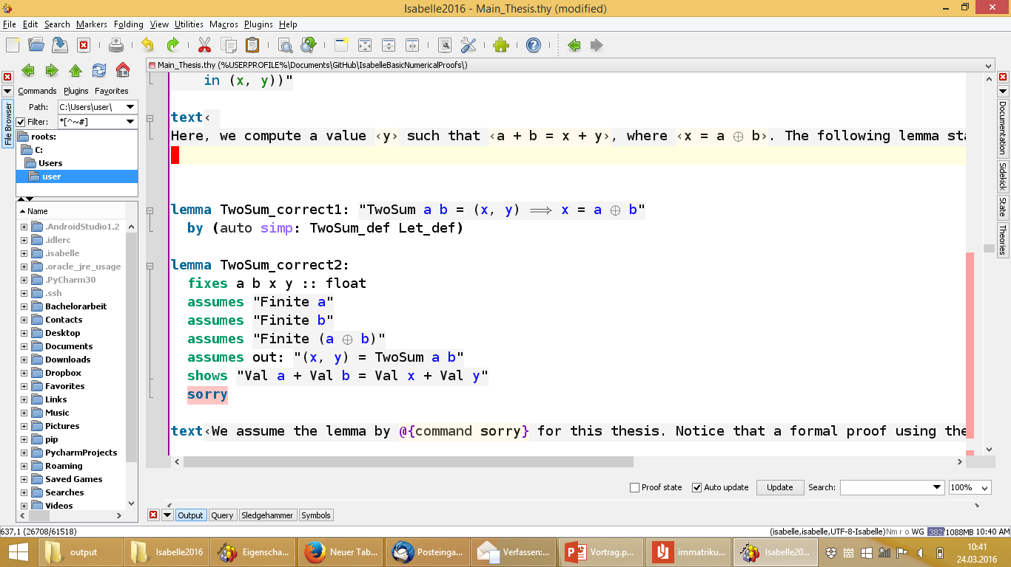
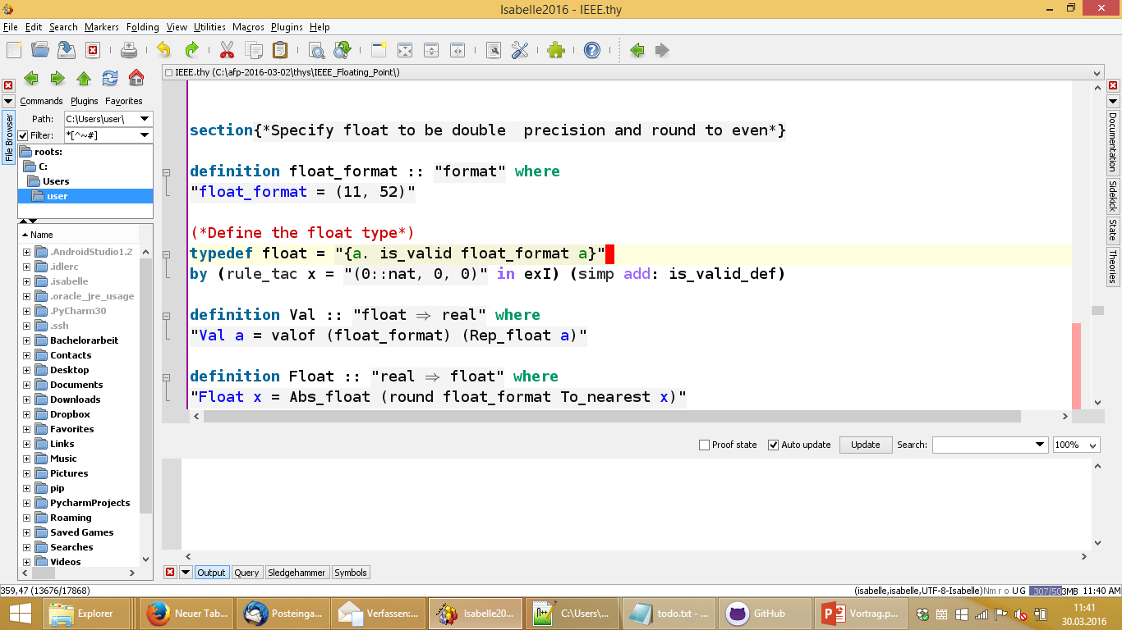
Schritt 1b: Formalisierung der Aussagen
Notes:
Wann ist float endlich?
Für die Aussage ist eine Konvertierung nötig, da auf IEEEfloats keine exakte Addition definiert ist.
In welches Format man konvertiert ist dabei egal, es muss nur eine rundungsfreies + bereitstellen

Slide 9
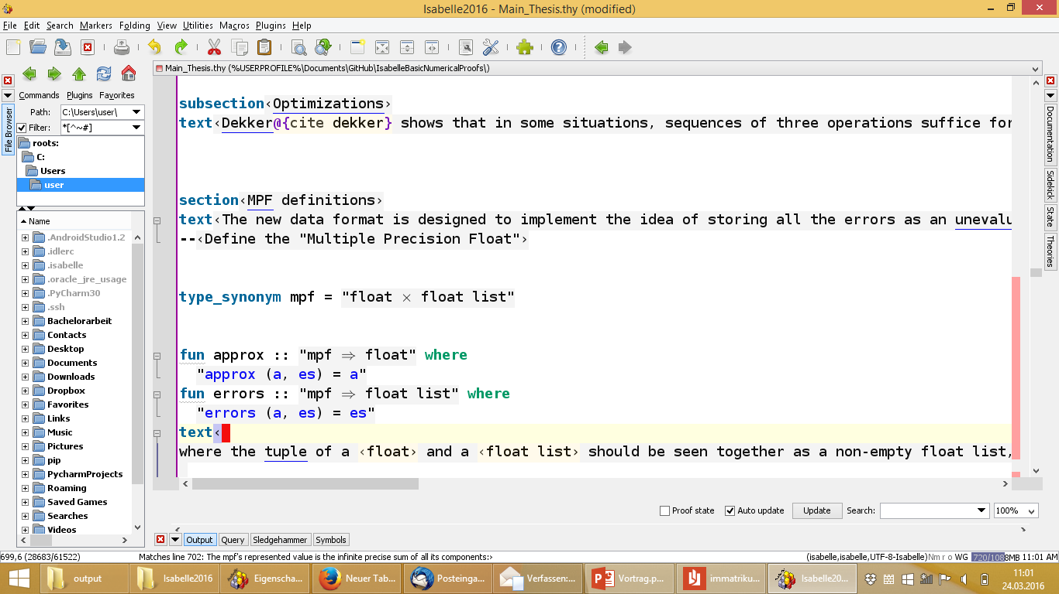
Schritt 2: Speicherung der Fehler in einer Liste
Darstellung des exakten Werts als Summe von floats
float list als Datenformat prinzipiell geeignet
Verschiedene Einschränkungen nötig
Approximation in der ersten Komponente (J.R. Shewchuk)
nicht-leere Liste
Notes:
1+2.: nicht ausgewertet, da sonst die Präzision nicht ausreicht, Der Wert dieser Liste ist dann die exakte Summe der Komponenten
3.2.: Sonst: leere Liste zulässig (keine Approximation ohne Test mehr)
3: Streichung von Null-Summanden, Zusammenfassung von Komponenten, die exakt addierbar sind: Shewchuck: am besten mit Sortierung groß/klein möglich, dann auch gute Approximation in der ersten Komponente
3.2.: dadurch Approximation nur mit if-Abfrage möglich
6.: links: approximation, rechts: Fehlerwerte
(Tafel) ^ und Tupelklammern hinzufügen, weitere Ziffer

Slide 10
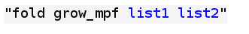
Schritt 3: Algorithmen zum Weiterrechnen
Notwendigkeit: Rundungsfreies Hinzufügen eines IEEE-floats
⟶ grow-mpf-Algorithmus
Mehrfache Ausführung dieser Hinzufüge-Operation für alle Komponenten eines zweiten mpfs
⟶ Addition innerhalb der mpfs, z.B.:
Notes:
FEHLERFREIES Weiterrechnen
1.: Mit Hinzufügen meine ich dazu addieren, und zwar nur unter Benutzung der IEEE Operationen (rundungsbehaftet) wg. Geschwindigkeit
2.: Laufzeitkomplexität von grow-mpf wird linear zur Listenlänge → Addition so quadratisch. Besseres ist möglich (Shewchuk)

Slide 11
Schritt 3: grow-mpf
Notes:
Erste Idee: Neuen float-Wert einfach an Liste anhängen
Problem: Liste nach jeder mpf-Operation länger
⟶ Aussage über mpf-Wert schlecht möglich
Also: Zusammenführen/Auslöschen von Fehlern mittels TwoSum ─ rundungsfrei
(Berechnung TwoSum: float y, sodass a + b = x + y und x = a ⊕ b)
(1, 2)
F wird zum mpf (as, e) hinzugefügt
Ab sofort fordern wir die betragsmäßig absteigende Sortierung, damit die neue Approximation die Information aller TwoSum-Boxen vereint
TwoSum-Box links groß unten klein

Slide 12
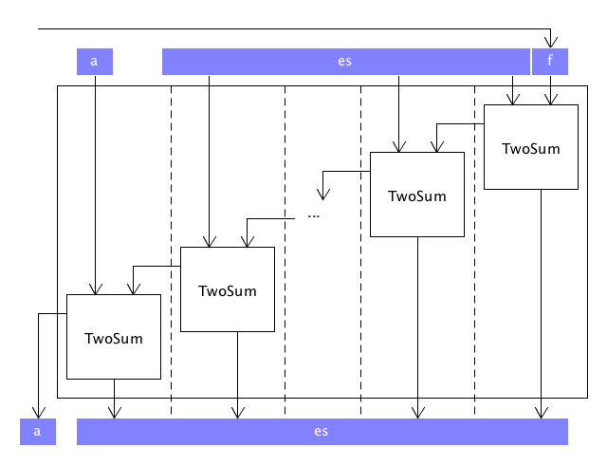
Schritt 3: grow-mpf
Funktionsaufruf
(
,
)
(
)
‘
‘
,
float f wird zum mpf (a, es) addiert.
Notes:
Erste Idee: Neuen float-Wert einfach an Liste anhängen
Problem: Liste nach jeder mpf-Operation länger
⟶ Aussage über mpf-Wert schlecht möglich
Also: Zusammenführen/Auslöschen von Fehlern mittels TwoSum ─ rundungsfrei
(Berechnung TwoSum: float y, sodass a + b = x + y und x = a ⊕ b)
(1, 2)
F wird zum mpf (as, e) hinzugefügt
es betragsmäßig absteigend sortiert
TwoSum-Box links groß unten klein

Slide 13
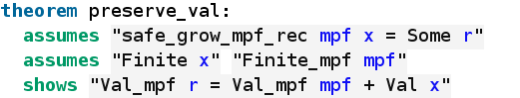
Korrektheitsbeweise: Aussagen über grow-mpf
grow-mpf: nur TwoSum-Operationen auf floats im mpf
⟶ nur fehlerfreie Transformationen
Korrektheit:
Notes:
TwoSum-Vorbedingungen dann auch für diese Aussage über grow-mpf nötig

Slide 14
Korrektheitsbeweise: Behandlung von Spezialfällen
Auftreten von Überlauf bei IEEE floats
Nach Überlauf (±∞): Ergebnis von Addition/Subtraktion keine endliche Zahl mehr
⟶ Möglichkeit zur Aussage: Wenn Ergebnis-mpf endlich, dann…
Fakt aber in IEEE_Floating_Point nicht gegeben
⟶ Stattdessen: Endlichkeit der Zwischenergebnisse aktiv sicherstellen
Notes:
1: Erklärung: Was ist überlaufen? TwoSum stimmt dann nicht
2.: Wann ist mpf endlich?
4.: wissen nicht, wie schwierig und wollen auch nicht noch mehr mit „sorry“ annehmen

Slide 15
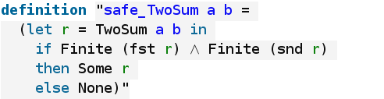
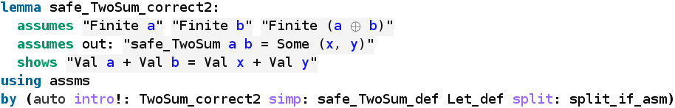
Korrektheitsbeweise: Benutzung von option
Also: safe_TwoSum
Notes:
Typinformationen hinzufügen, definition vereinfachen
Die Lemmas für safe_TwoSum sind also dieselben nur mit Zusatzbedingung (zeigen)
(2 vor)
Diese Eigenschaft lässt sich jetzt in der „großen“ Funktion grow-mpf erhalten. →Induktionsbeweis

Slide 16
Schwierigkeiten beim Testen
Fehlende Übersetzung: SML-floats in HOL-Terme und zurück
SML-Berechnungen in polyML 5.5.2 fehlerhaft
Genauigkeit der Berechnung nicht vorhersehbar
In vielen Sprachen: Anzeige von floats als gerundete Dezimalzahl
⟶ unpräzise Darstellung
Lösung: Nutzung von sw_float (aus Library/Float.thy) als Referenzimplementierung
Notes:
1.: ⟶ Ausgabe nicht möglich
2.: Das war auch die Version, die in Isabelle2015 eingebaut war
3.: Oder wie in Java: Überhaupt keine IEEE-Konformität
Sw_floats sind praktisch, weil…
4.: Berechnung einmal als float und einmal als Float.float,
dann aber „unüberprüfter“ Code

Slide 17
Ergebnisse
Umsetzung: Shewchuks Algorithmen in Isabelle/HOL
Ansätze/Lösungen für formale Verifikationen
Spezifikation eines Datenformats
Neue Möglichkeit für rundungsfreie Addition/Subtraktion in Isabelle
Anregung einer Korrektur von polyMLs IEEE-Berechnungen
⟶ Klare 64bit-Semantik
Notes:
4. (Multiplikation wäre auch möglich, falls Ergebnis im darstellbaren Zahlenbereich), DIVISION NICHT

Slide 18
Ausblick - Fortführung
Korrektheitsbeweis von TwoSum in Isabelle
Nutzung von FastTwoSum
Weitere Aussagen über mpfs
„nonoverlapping“-Eigenschaft (Shewchuk)
Maximale Länge der Fehlerliste
Laufzeituntersuchungen
Mehr Zielsprachen für float-Code
Notes:
1.1: Was ist das?
2.: Shewchuk schlägt Eigenschaften vor, die von den Algorithmen erhalten werden
2.2. Entsteht schon aus der Forderung „streng abnehmender Betrag“
3. z.B. Vergleich mit den erwähnten sw_floats aus Float.float. Dieser Datentyp kann mehr Zahlen darstellen, benutzt aber die hardwareimplementierten float-Operationen nicht
Ergebnis vermutlich abhängig von Architektur

Slide 19
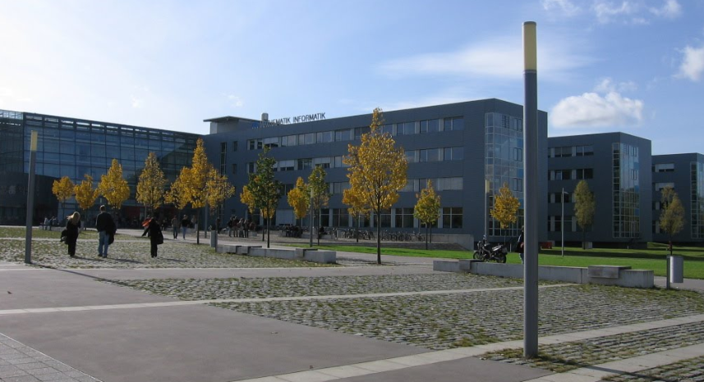
Vielen Dank!
Notes:
Fabian
Es hat Spaß gemacht, so viel von euch zu lernen
Prof Nipkow
Und das Privileg, an diesem wichtigen Forschungsprojekt mitzuarbeiten
TODO: Bild

